Slide 1
NATAL
YASMIN
16
3º A PROF ADRIANA

Slide 2
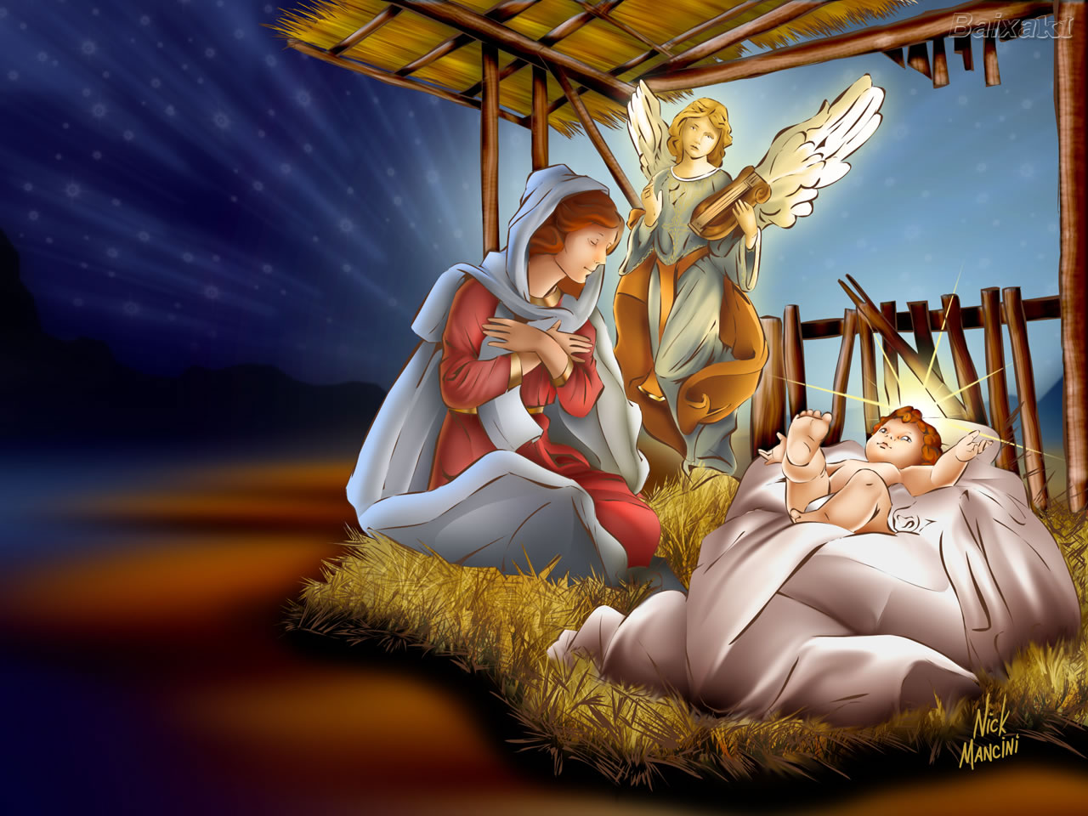

Slide 3
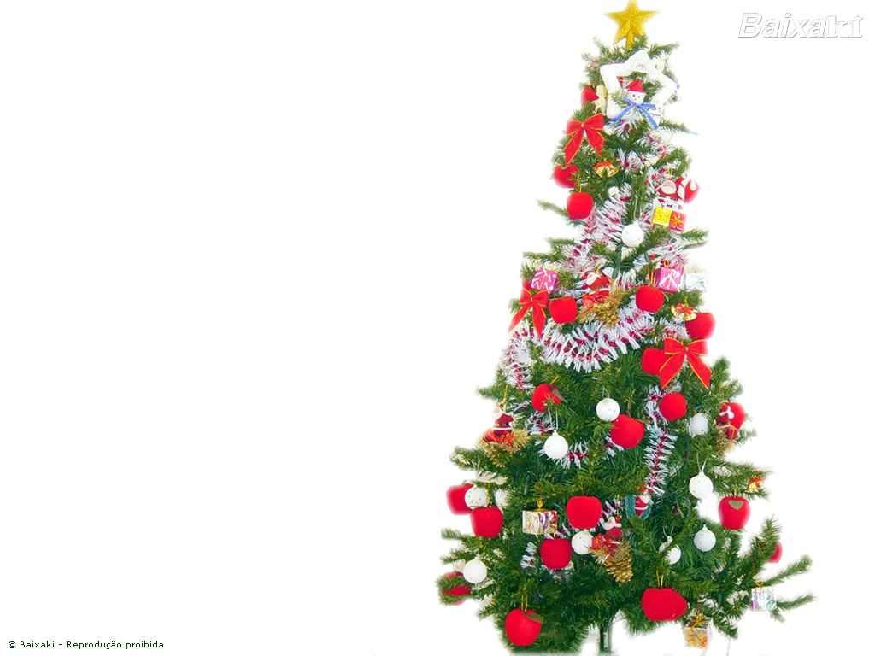

Slide 5
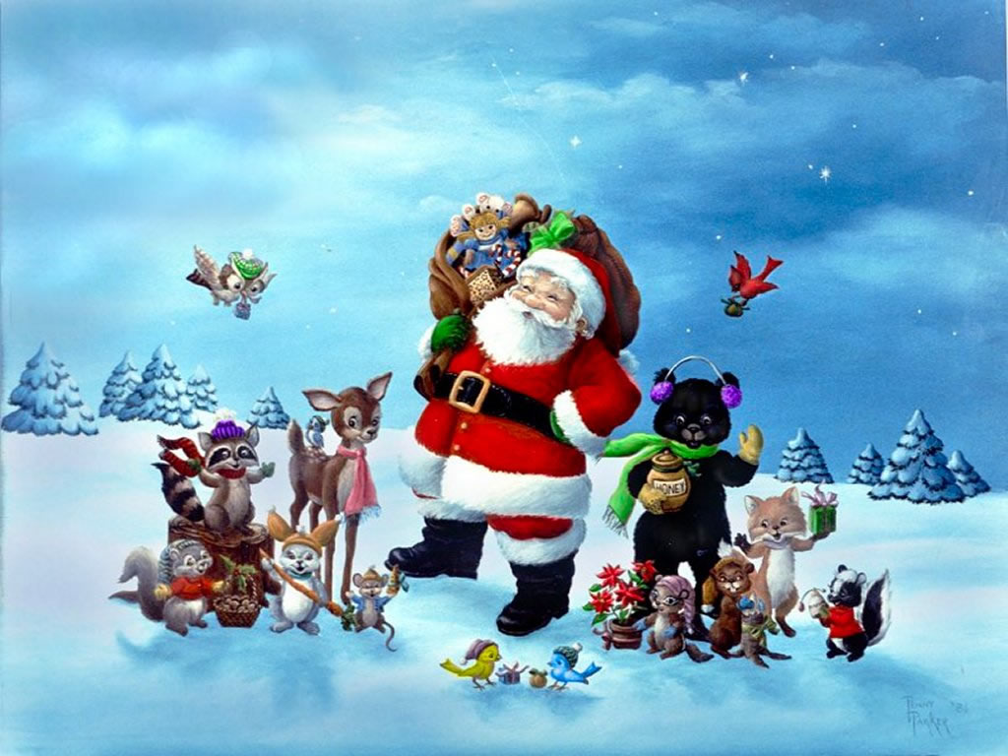

Slide 7
